Slide 1
«Основные задачи и перспективы реализации в Самарской области региональное составляющей федерального проекта «социальная активность»
Заместитель министра образования и науки Самарской области - руководитель департамента по делам молодежи
С.А. Бурцев

Slide 2
Задачи и планируемые результаты
Создание условий для развития наставничества, поддержки общественных инициатив и проектов, в том числе в сфере добровольчества (волонтерства)
Формирование эффективной системы выявления, поддержки и развития способностей и талантов у детей и молодежи, основанной на принципах справедливости, всеобщности и направленной на самоопределение и профессиональную ориентацию всех обучающихся
20% граждан Самарской области – участники волонтерского движения
45% молодежи будут вовлечены в творческую деятельность
70% студентов – члены клубных студенческих объединений
Департамент по делам молодежи министерства образования и науки Самарской области
2

Slide 3
Департамент по делам молодежи министерства образования и науки Самарской области
3

Slide 4
Волонтёрская программа ЧМ 2018
2635 волонтёров (60 волонтёров из 25 стран мира)
1300 волонтёров Оргкомитета
1335 волонтёров Городских волонтёров
Калининград
Владивосток
Департамент по делам молодежи министерства образования и науки Самарской области
4

Slide 5
Инклюзивное добровольчество
Самарская региональная молодежная общественная организация «Инклюзивный Клуб Добровольцев»
В работе «Инклюзивного городка» в 2018 году приняли участие 55 человек из 12 регионов РФ
50
социальных проектов
700
часов лекций, семинаров и тренингов
25 000
участников мероприятий
Департамент по делам молодежи министерства образования и науки Самарской области
5

Slide 6
Движение волонтёров серебряного возраста
Самарская региональная молодежная общественная организация «Центр социальных проектов»
Волонтёрские центры
Самара
Тольятти
Сызрань
Похвистнево
Приволжский район
В 2018 году «Центр социальных проектов» победил в федеральной программе «Молоды душой» по открытию Центров серебряного волонтерства.
Самарская область вошла в 15 лучших регионов России.
Департамент по делам молодежи министерства образования и науки Самарской области
6

Slide 7
«волонтеры победы»
Самарское региональное отделение Всероссийского Общественного движения «Волонтеры Победы»
Штабы
37 муниципальных образований Самарской области
СамРО ВОД «Волонтеры Победы» входят в десятку лучших федерального рейтинга.
Департамент по делам молодежи министерства образования и науки Самарской области
7

Slide 8
Ресурсный центр поддержки и развития добровольчества (волонтёрства) в Самарской области
Проект Центра стал победителем Всероссийского конкурса лучших региональных практик поддержки волонтёрства «Регион добрых дел»
Финансирование в 2019 году
9, 521 тыс. руб. из федерального бюджета
1 550 тыс. руб. из регионального бюджета
Департамент по делам молодежи министерства образования и науки Самарской области
8

Slide 9
Задачи на 2019 год
Обеспечить поддержку деятельности волонтерских штабов в муниципальных образованиях Самарской области (не менее 10 штабов)
Обеспечить поддержку НКО и провести конкурс социальных проектов некоммерческих организаций
Создать эффективную систему развития добровольчества в школах
Провести мероприятия, направленные на популяризацию добровольчества
разработать обучающие программы и организовать обучение
сотрудников органов исполнительной власти
представителей муниципальных образований
активистов некоммерческих организаций, тим-лидеров волонтерских команд, волонтеров
образовательных организаций, работающих в сфере добровольчества
осуществлять методическую, консультационную поддержку добровольческой деятельности
создать и внедрить систему социальной поддержки организаторов и участников добровольческой деятельности
обеспечить использование ЕИС «добровольцыроссии.рф»
обеспечить подготовку и участие делегаций и представителей Самарской области в межрегиональных, всероссийских и международных мероприятиях
обеспечить качественную, широкомасштабную информационную поддержка добровольческого движения в Самарской области
Департамент по делам молодежи министерства образования и науки Самарской области
9

Slide 10
Ожидаемые результаты на конец 2019 года в развитии добровольчества
404 595 человек вовлечены в волонтёрскую деятельность
130 000 обучающихся являются членами студенческих объединений
Департамент по делам молодежи министерства образования и науки Самарской области
10

Slide 11
Дискуссионные студенческие клубы «Диалог на равных»
Не менее 12 встреч ежегодно | 2500 молодых людей ежегодно принимают участие во встречах
Департамент по делам молодежи министерства образования и науки Самарской области
28

Slide 12
Единое студенческое мобильное приложение «On Russia»
К 2024 году в приложении зарегистрировано 3000 человек | Ежегодный прирост – 600 человек
Департамент по делам молодежи министерства образования и науки Самарской области
28

Slide 13
Национальная лига студенческих клубов
Ежегодного 6 000 студентов принимают участие в мероприятиях Национальной лиге Студенческих клубов
Департамент по делам молодежи министерства образования и науки Самарской области
11

Slide 14
Платформа «Россия – страна возможностей»
Департамент по делам молодежи министерства образования и науки Самарской области
12

Slide 15
Форум молодых деятелей культуры и искусства «Таврида»
Ежегодно не менее 100 человек подают заявки | Участники форума принимают участие в региональных событиях
Департамент по делам молодежи министерства образования и науки Самарской области
13

Slide 16
Ожидаемые результаты на конец 2019 года по вовлечению молодежи в творческую деятельность
183 000 молодых участвуют в творческих мероприятиях
30 847 студентов, участвуют в клубных студенческих формированиях
Департамент по делам молодежи министерства образования и науки Самарской области
10

Slide 17
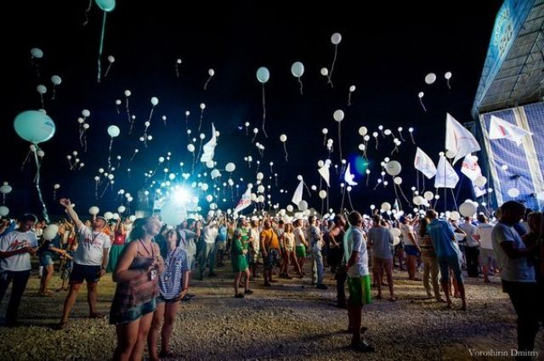
*Социальная активность – это способность человека производить общественно значимые преобразования в мире, целенаправленная творческая социальная деятельность, преобразующая действительность и саму личность
Департамент по делам молодежи министерства образования и науки Самарской области
14

Slide 18
Спасибо за внимание!
Адрес: 443041, г. Самара, ул. Рабочая, 85,
Тел. : (846) 200-17-53
e-mail: depmol@samregion.ru
ВК: vk.com/ddmso
Twitter: @ddmminobrso

